Slide 1
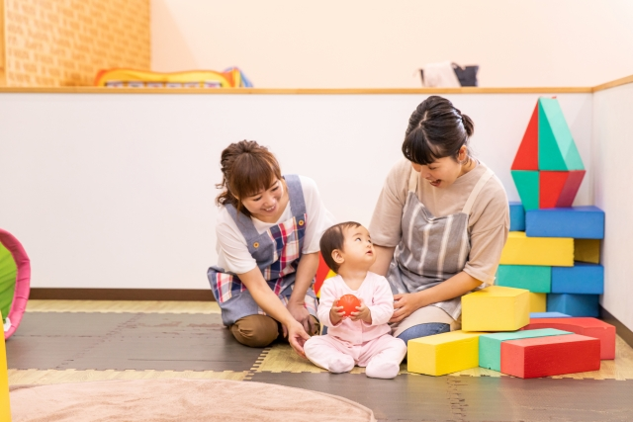
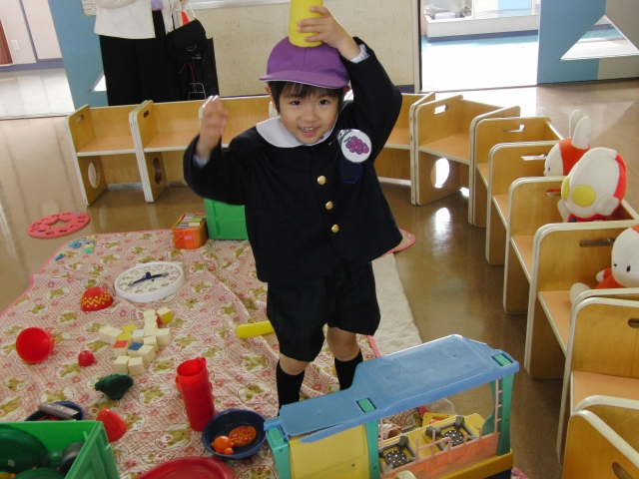
1DAY先生体験
幼稚園のオシゴトを
１日体験しよう！
1DAY先生体験
〇〇市
〇〇幼稚園
から
幼稚園の先生を目指す皆さんへ
何年生でも大丈夫です！
ぜひ幼稚園の先生のオシゴトを
体験してみてください♪
先生のお仕事についても、 ●●幼稚園についても、この日は、皆さんが知りたいことを気軽に知れるチャンスです！ 園長先生や先輩先生から、幼稚園での色んなことを学べます！
●●幼稚園で1日先生体験をして、幼稚園で働くことの楽しさや大変さ、そして●●幼稚園の魅力を実感してください！
当日のスケジュール
７：５０ 集合（７：３０以降に来園して下さい）
８：００ 朝礼後、それぞれのクラスへ
９：４５ 子どもと一緒に体操しよう！
１０：００ 朝の活動（あいさつや歌など）
１０：１５ 主活動（制作や体操など）
１１：３０ 昼食
１２：３０ 外遊び・自由遊び
１３：４０ 降園後の先生を体験！
１５：４０ 先輩先生たちと座談会（お茶タイム）
１６：１０ ミニ説明会、質疑応答
１６：３０ 終了！
「いろんな幼稚園が見たい！」
「実際に働く先生の話が聞きたい！」
「●●幼稚園のことを知りたい」
どんな理由でも大丈夫です。
ぜひ遊びに来て下さい！お待ちしております。
地図
お申し込みはこちら
学校法人●●学園●●幼稚園
QR
コード
〒●●●-●●●
●●● ●●● ●●● ●●● ●●● ●●●
TEL: ●●●-●●●●-●●●●
●●幼稚園
検索

